Slide 1

Progress Report
2026.10.14
Advisor: Prof. Huang Ching-Chun
Student: Wyatt Sheu

Slide 2
Summary
Project Progress | 3D 模型建構完成(雙臂場景 + 紙箱 + 泡泡紙 + 杯子);逆物流 Demo:volume 泡泡紙包材 + 紙箱 + 杯子 + 雙臂場景;夾布 = 摩擦 + 合指綁定
Research Progress | NONE
Paper Study | 夾布建模文獻快查:SoftGym、FlingBot、Isaac Lab #4628、NVIDIA forum 312694
Other Tasks | sim-forge repo、測試集、RUNS.csv 122 列、demo 一鍵產生
summarize what did you do within a week
1 | ✅ 3D 模型建構完成:scene_final_phys.usd,紙箱摺痕對齊文獻與 co7b
2 | ✅ 包材定為 volume(FINAL_PLAN),surface 只做篩選
3 | ❌ 單手放手靠重力:四輪 0~2 成功,停止
4 | ✅ 抓取魯棒性:綁點 14~31,越線 ≥80% 只 2/5
5 | ✅ 雙手拿住 + 取杯 3/3(yp 1/3)
6 | 🔄 手臂 v3 u0.60:掀 64~68%;指頭插布 18 mm
7 | ✅ 折法多樣性:24 折序全可入箱
8 | ✅ 阻尼、速度掃描;sim-forge 更新

Slide 3
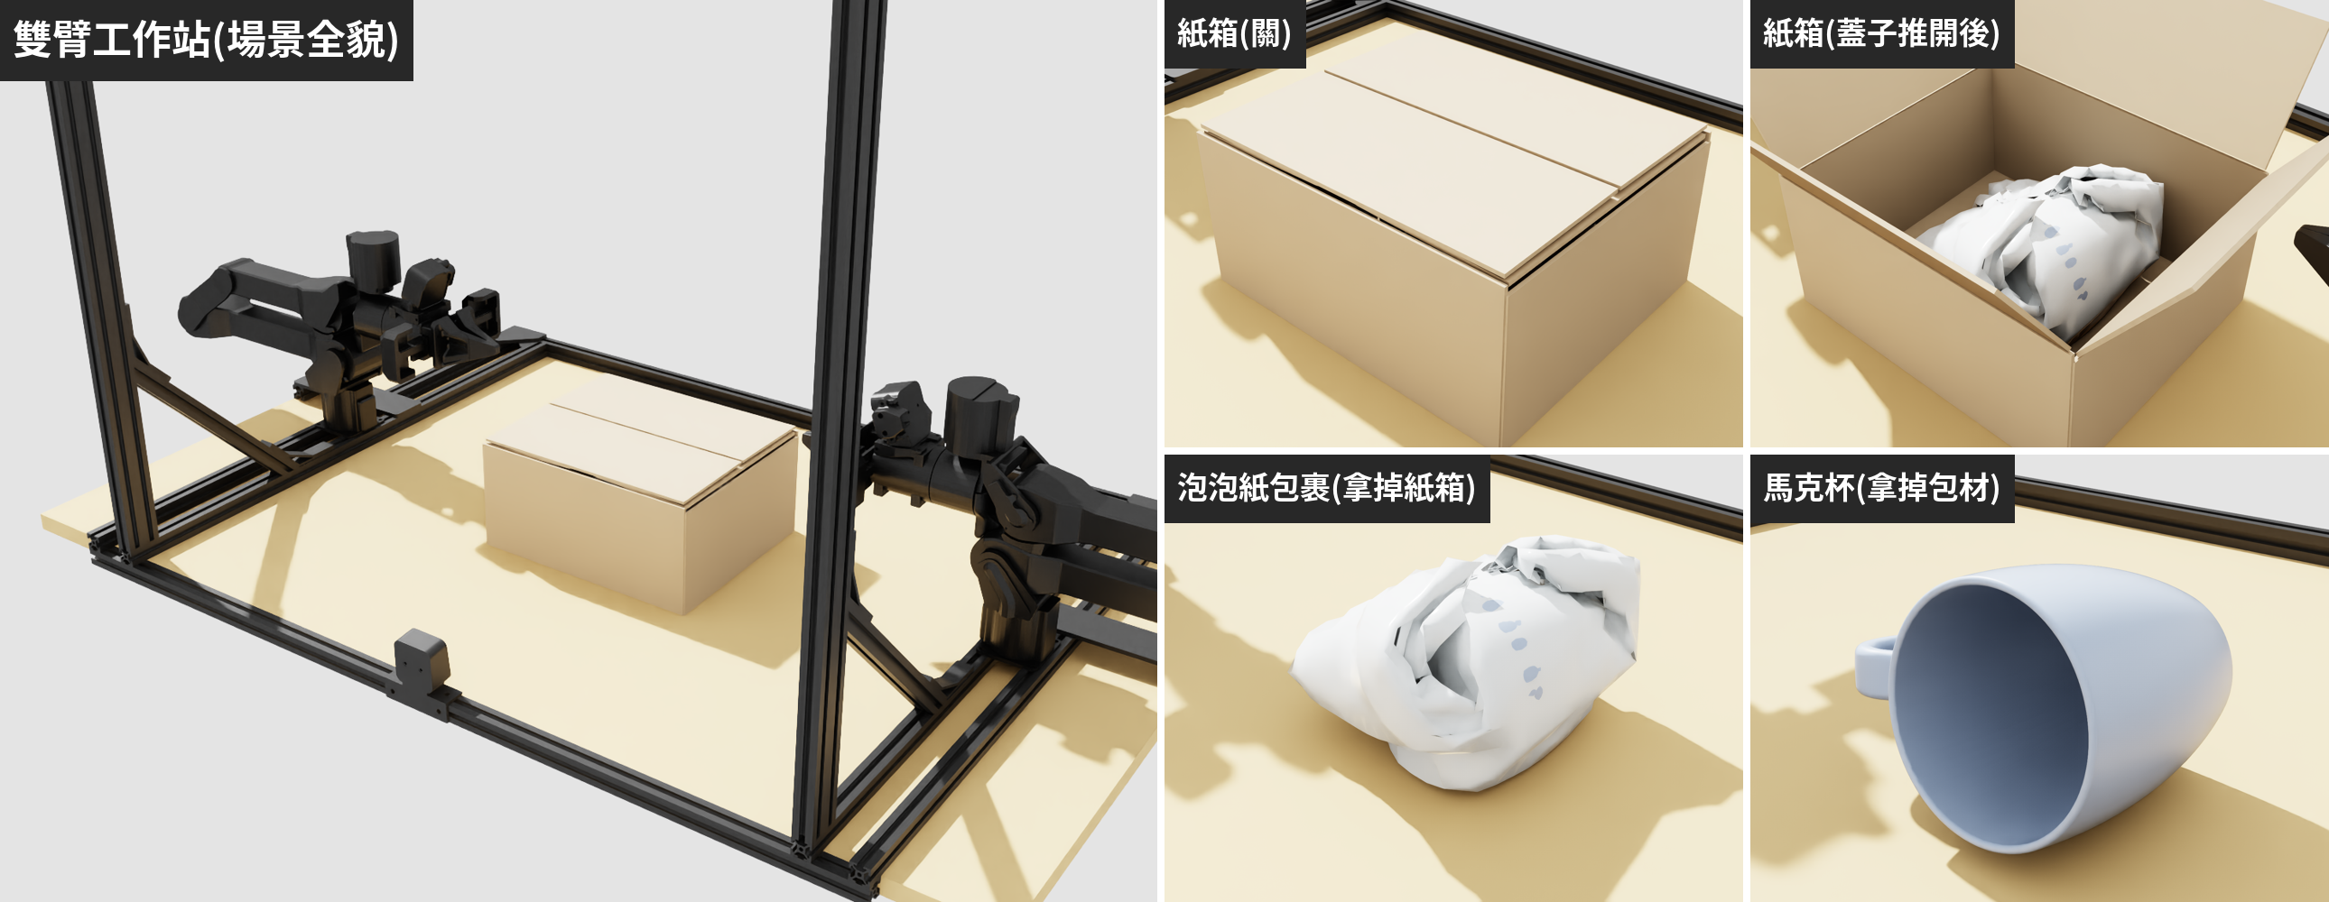
3D 模型建構完成:一個檔案就能開
雙臂工作站 + 紙箱 + 泡泡紙 + 馬克杯,全部有物理;clone 下來直接用
scene_final_phys.usd(RTX 渲染);右下兩張隱藏了外層
Notes:
先講結論:逆物流情境的 3D 模型已經建完,交付在 sim-forge 的 fr3_bubblewrap_pack_handoff_20261007。整個場景是一個 USD 檔 scene_final_phys.usd,裡面有雙臂工作站、紙箱、泡泡紙包裹和馬克杯,每個物件都有物理,不是只有外觀。左邊是場景全貌,紙箱放在兩隻手臂中間。右邊四張依序是關著的紙箱、蓋子推開後、把紙箱藏起來看包裹、再把包材藏起來看杯子;杯子在包裹裡是側躺的,這是模擬包裝的結果。接下來幾張逐一說明每個物件怎麼建、參數從哪裡來、驗證到什麼程度。

Slide 4
四個物件,各自的物理模型
數字都來自 USD、build 腳本或量測 log
物件 | 幾何 | 物理模型 | 關鍵參數
雙臂工作站 | stationary_ai 原場景,手臂與桌子不動 | articulation | 紙箱在兩臂正中,離夾爪 68.7 mm
紙箱 | 270 × 230 × 134 mm,3 mm 板,四片蓋 | 剛體 + 摺痕關節(每步施力矩) | 降伏 0.12 N·m,回彈 45°,重複摺變軟
泡泡紙 | 1225 頂點 / 2312 三角形 | surface deformable | E 2e4 Pa,厚 4 mm,μ 0.8,≈ 65 g
馬克杯 | 高 93 mm,側躺在包裹內 | 剛體 | 0.32 kg,μ 0.9,外形凸台 + 把手 13 球
物理場景 | PhysicsScene | GPU dynamics,TGS | 120 Hz,迭代 8 / 1;包材迭代 8
Notes:
這張是整個模型的規格表,每一列是一個物件。雙臂工作站沿用原本的 stationary_ai 場景,手臂和桌子完全沒改,只把原本的紙箱換成我們的包裹,位置對齊原紙箱中心,離四根夾爪指頭都是 68.7 mm。紙箱是剛體加四個摺痕關節,摺痕的力學是我們自己的模型,下一張細講。泡泡紙是 surface deformable,1225 個頂點,材料參數從模擬開發階段沿用。杯子是剛體,碰撞體貼著外形做。物理場景是 120 Hz、TGS 求解器、GPU dynamics,包材的求解迭代從 64 降到 8,畫面快了一倍。

Slide 5
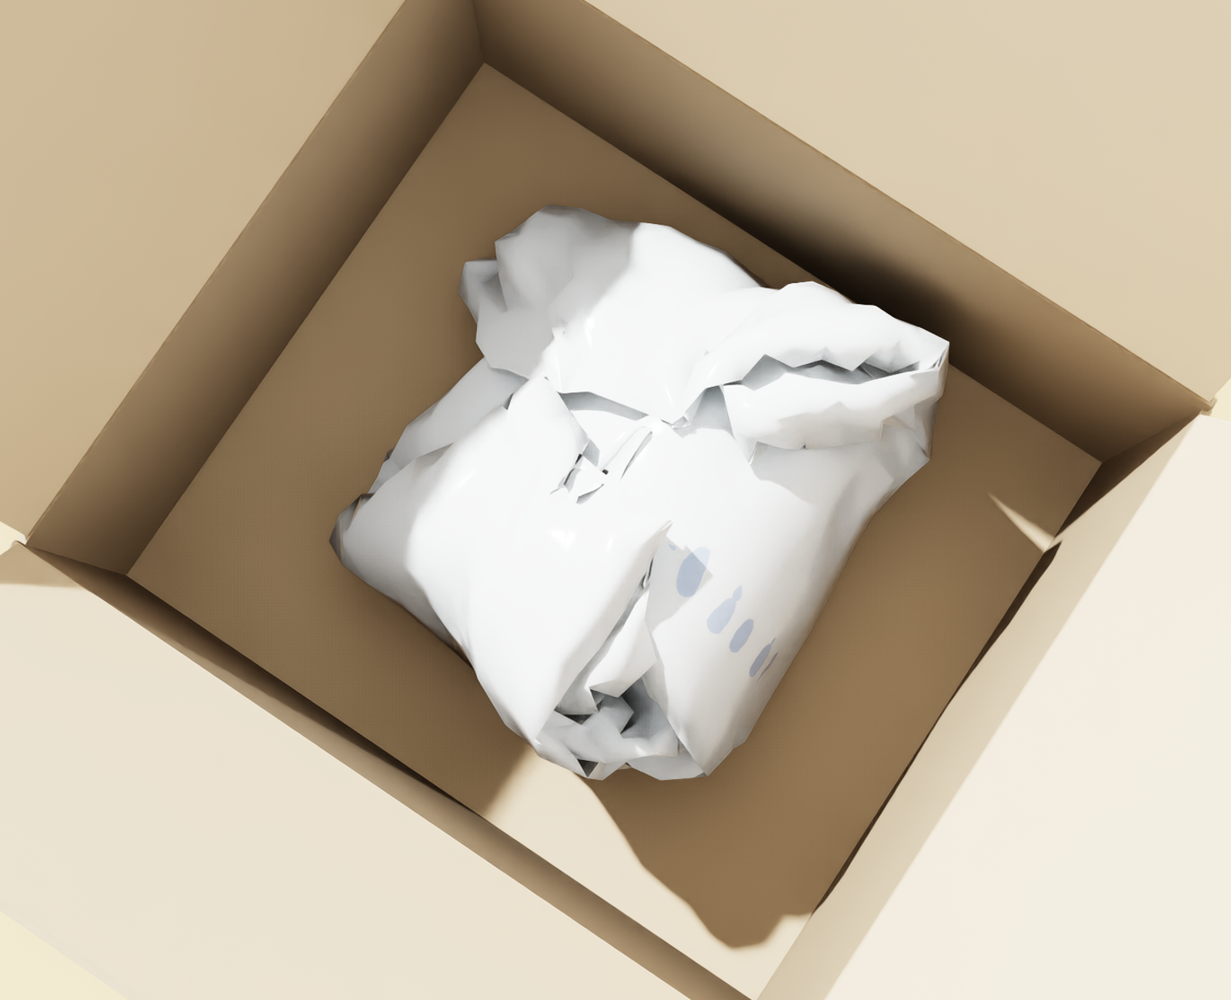
紙箱:四片蓋,摺痕會降伏、會回彈
箱 270 × 230 × 134 mm,3 mm 板
箱體 0.110 kg;蓋 15~17 g
摺痕 = 每步施加的力矩
降伏 0.12 N·m,回彈 45°
重複摺疊會變軟
前後蓋預開 50° / 60°(配合 co7b)
四片蓋推開後(俯視);箱內是泡泡紙包裹
Notes:
紙箱的幾何沿用 make_carton_P 產生的 Box B,外尺寸 270 乘 230 乘 134 mm,板厚 3 mm,密度 200,所以上蓋 17.4 克、下蓋 15.1 克。下蓋長 115 mm,兩片之間留 34 mm 的縫,這是真實 RSC 紙箱內側短翼不對接的樣子。摺痕不是彈簧,是彈塑性:每個物理步依照蓋子現在的角度算出力矩施加上去,超過降伏彎矩 0.12 N·m 就留下永久折痕,放手會回彈 45 度,重複摺會變軟。前後蓋預開 50 和 60 度,是為了跟手臂開箱流程 co7b 用同一個紙箱。

Slide 6
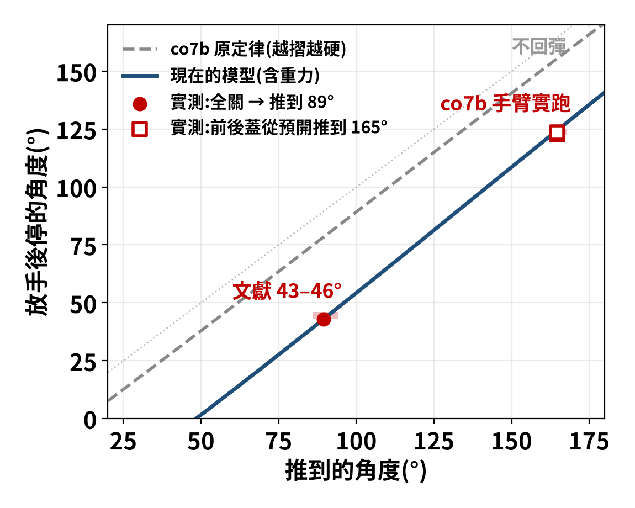
摺痕驗證:165° → 123°,90° → 43°
前後蓋推到 165°:停 122.9° / 123.5°
co7b 手臂實跑 122.5~125.1°
全關推到 89°:停 43.0°
文獻 43~46°(Nagasawa 2019)
模型預測 vs 模擬 ≤ 0.3°
co7b 原定律:90° 停 63°,越摺越硬
放手後停的角度 vs 推到的角度;實線含蓋子重力
Notes:
這張是摺痕的驗證。我們有兩個參考:一個是 co7b,也就是雙臂開箱流程實際跑出來的結果,蓋子推到 166 到 168 度、放手停在 122 到 125 度;另一個是文獻,Nagasawa 2019 的紙板摺痕試驗,摺到 90 度放手會彈回到 43 到 46 度。原本 co7b 的摺痕定律只對得上第一個,90 度會停在 63 度,而且摺越深越硬,跟文獻相反。現在的參數兩個都對得上:165 度停 123 度,90 度停 43 度,模擬和模型預測差不到 0.3 度。參數是先把重力算進去做準靜態掃描選出來的,因為蓋子本身的重量會讓它下垂好幾度。

Slide 7
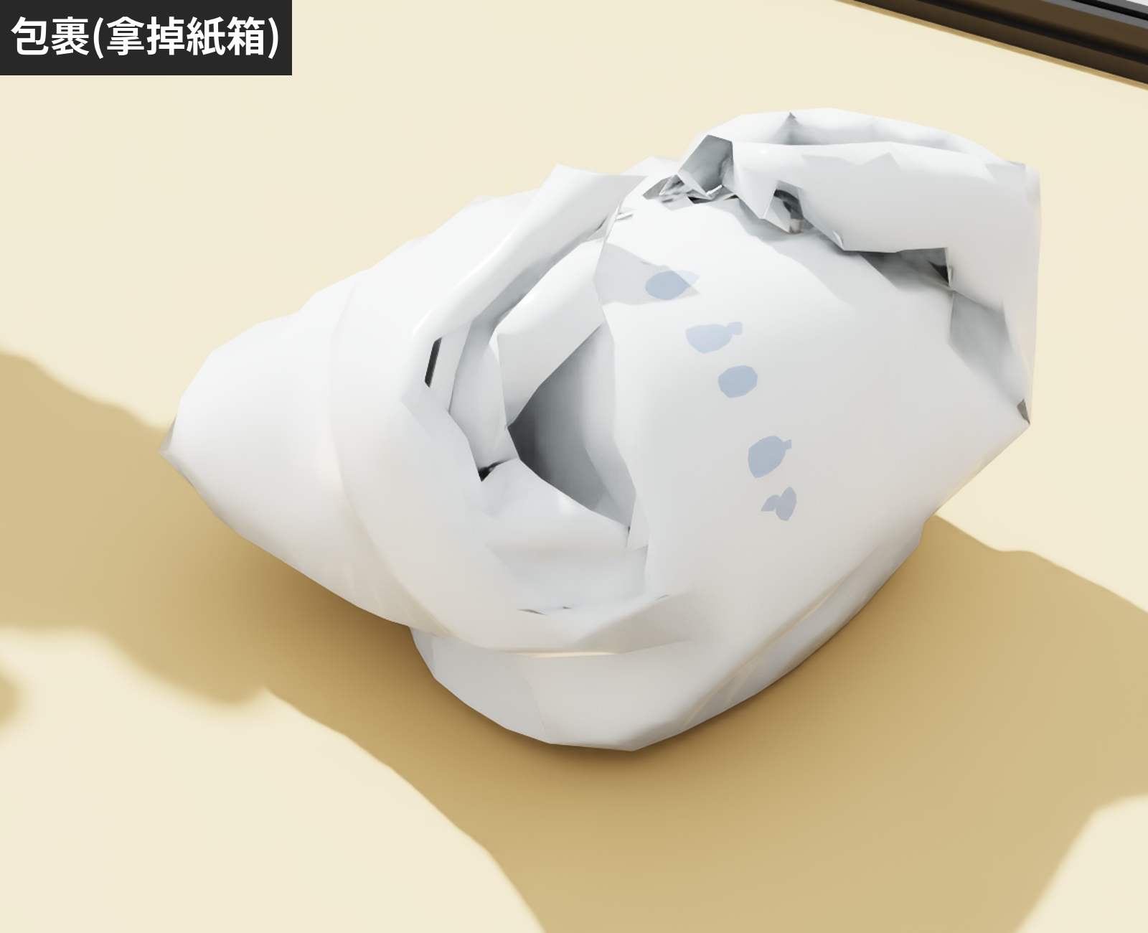
泡泡紙:模擬折出來的形狀當靜止形狀
surface deformable,1225 頂點
E 2e4 Pa、厚 4 mm、μ 0.8、65 g
靜止形狀 = 包好的形狀
箱壁外 + 箱底 20 mm 隱形墊片
交付版是 surface;volume 見後面
把紙箱隱藏後的包裹
Notes:
泡泡紙的形狀不是手畫的,是用模擬把攤平的布四折包住杯子、再放進箱子得到的結果,存成 states/box.npz,每個頂點都檢查過在紙箱內腔裡。把這個包好的形狀直接設成 deformable 的靜止形狀,所以折痕不會一播放就彈開。材料是 surface deformable,楊氏模數 2e4 Pa、厚 4 mm、摩擦 0.8,大約 65 克。箱底下面和四面箱壁外都墊了 20 mm 厚的隱形碰撞體,只跟布碰撞,避免布一步穿過 3 mm 的紙板;手臂、杯子、滑鼠和桌面都不受影響。要注意交付的場景用的是 surface 包材,後面報告的 volume 包材是下一版的方向。

Slide 8
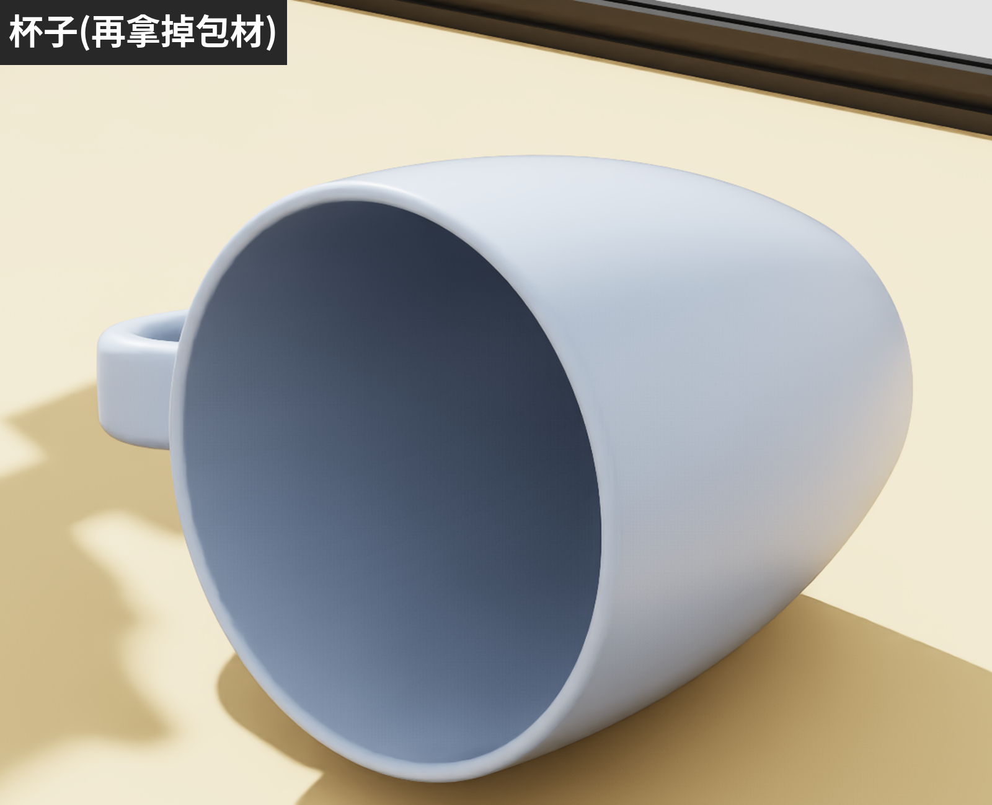
馬克杯:剛體,碰撞體貼外形
剛體 0.32 kg,μ 0.9
碰撞體 = 外形疊凸台 + 把手 13 球
球半徑 10 mm,沿把手中心線
包裝後杯子位移 11.5 mm(剛體平移)
靜置:紙箱 0 mm、布不穿牆
把紙箱和包材都隱藏後的杯子(側躺)
Notes:
杯子是 0.32 公斤的剛體,摩擦 0.9。GPU 上的凸包有頂點數上限,所以杯身用一圈一圈的凸台疊起來貼著外形,把手用 13 顆半徑 10 mm 的球沿中心線排,這樣杯子內部是空的,布可以塞進杯口。整個包裝流程下來,杯子相對紙箱只平移了 11.5 mm,沒有穿模。靜置測試裡,紙箱位移 0 mm,布穿出側牆 0 個頂點。

Slide 9
互動:滑鼠拖拉、Ctrl+點擊送 ROS 2
一行指令開場景;Isaac 位置自動偵測(binary / Docker / pip)
交付:sim-forge / sims / fr3_bubblewrap_pack_handoff_20261007
STEP 1
STEP 2
STEP 3
STEP 4
STEP 5
open_in_webrtc.sh
或 open_in_ui.sh
開場景
scene_final_phys.usd
按 Play
WebRTC 自動按
滑鼠拖
力量式 70
Ctrl + 點擊
取 3D 座標
• --check 只印偵測結果
• port 被佔用自動換
• 載入紙箱摺痕模型
• 包材迭代設 8
• 約 20 s 出現 READY
• 120 Hz 物理
• WebRTC 版自動按
• 拖紙箱、推蓋子
• 不用按 Shift
• PointStamped
• /clicked_point
• frame = world
Notes:
交付包不只是一個 USD 檔,還有啟動腳本。open_in_webrtc.sh 會自動找 Isaac Sim 裝在哪裡,binary、Docker 或 pip 版都可以,找不到可以指定路徑,加 --check 只印偵測結果不啟動。啟動後會開場景、載入摺痕模型、把包材迭代設成 8,然後自動按 Play。使用者可以直接用滑鼠左鍵拖紙箱、推蓋子,不用按 Shift。最後一步是給手臂用的:Ctrl 加左鍵點場景上任何一點,那個 3D 座標會以 geometry_msgs/PointStamped 發到 ROS 2 的 /clicked_point,frame 是 world,手臂那邊直接訂閱就能拿到目標點。

Slide 10
修正後:布穿牆 87 → 18
patch_scene.py 補進三項修正;靜置位移 0.00 mm;剩一個場景碰撞
✅ 甩動時布穿牆
✅ 蓋子慣量、箱重
⚠ 還在:側蓋碰夾爪
• 加箱壁外、上蓋外 20 mm 墊片(只擋布)
• 0.08 m、3 Hz 甩動:87 → 18,結束時 0
• 慣量改由幾何算(原本 180 倍)
• 箱體 0.352 → 0.110 kg
• 阻尼依慣量取 0.6 倍臨界
• 側蓋推過約 169° 會靠在閒置手臂夾爪上
• 170° → 停 145.7°(模型 130°)
• 接觸回報確認,不是摺痕問題
Notes:
這張是修正後的狀態。上一版列的三個問題,前兩個已經修掉:交付的場景從 10/7 以後沒有重建,所以 build 腳本裡的修正一直沒進去,我寫了 patch_scene.py 只補這三項,不動其他東西。第一,箱壁外和兩片上蓋外側加 20 mm 的隱形墊片,只跟布碰撞,0.08 公尺、3 Hz 的甩動穿牆從 87 個頂點降到 18,結束時是 0。第二,蓋子慣量改成由幾何計算,原本寫死的值大約是真實的 180 倍,箱體也從 0.352 公斤修正成 0.110 公斤;因為慣量變小,摺痕阻尼改成依每片蓋子的慣量取 0.6 倍臨界阻尼,不然顯式施加的力矩會發散。修完後摺痕驗證全部重跑,推到 166 度停在 125 度、摺到 90 度停在 44 度,和模型差不到 0.2 度。剩下一個場景碰撞:側蓋如果被推過大約 169 度,會靠在旁邊閒置手臂的夾爪指頭上,停在 145 度而不是 130 度,接觸回報確認是夾爪,不是摺痕模型的問題,手臂實驗時要注意另一隻手的位置。

Slide 11
Project
volume 定案 → 夾布 = 摩擦 + 綁定 → 整包掀開 → 手臂 + 布 → 卡點
Goal:雙臂開箱 → 掀泡泡紙 → 夾出馬克杯;我負責 3D 模型(包材、紙箱、杯子、雙臂場景)
本週:包材定為 volume;抓取改「摩擦 + 合指時綁定」
Status:代理夾爪 yn 100% / 62% 只是單次;重跑 3 次 0~44%
結論:單手 / 雙手撤開都留不住 → demo 改為持續拿住時取杯(3/3)
Notes:
這段涵蓋 10/7 到 10/14 的包材與抓取。前面幾張快速回顧根因、surface 定案與 volume 版。主體是本週:為什麼包材定為 volume、夾布怎麼建模、整包掀開、手臂和布放進同一個模擬。下午補上的結果改變了結論:代理夾爪的 100% / 62% 重跑三次重現不了,他片三方案也都沒過,所以下一步先讓掀開可重現。所有數字都來自 log 或 md,量不到的寫未量。

Slide 12
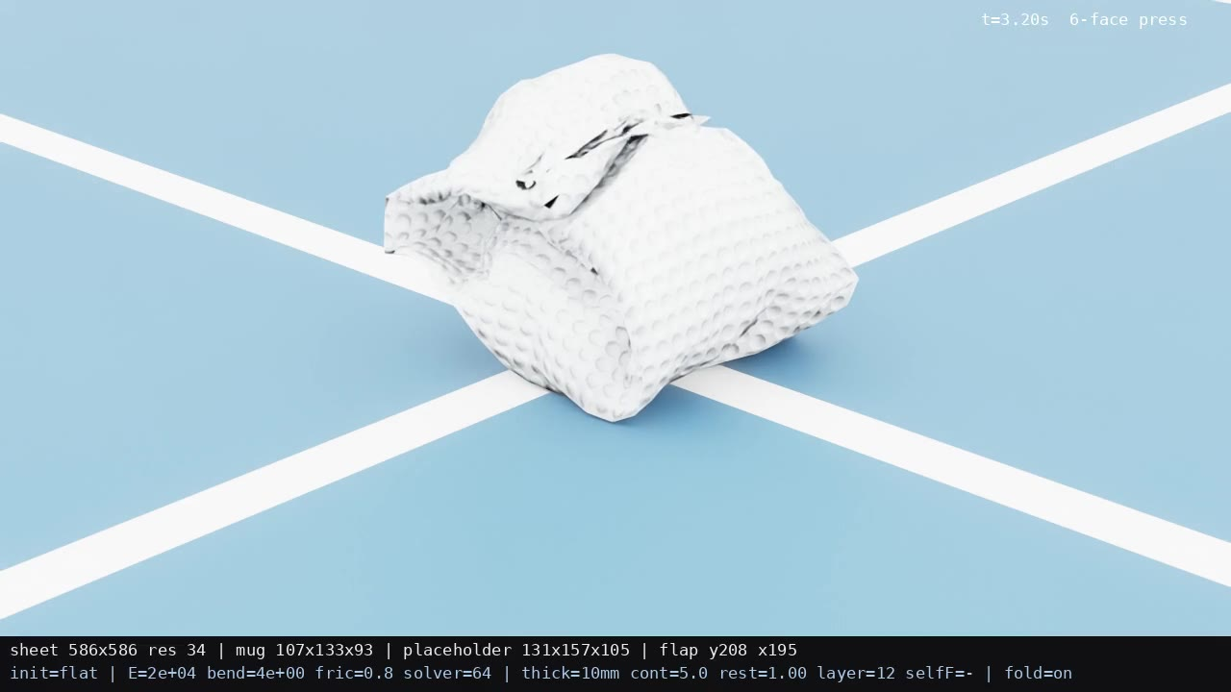
根因:尖端被釘在空中,不是碰撞參數
終點寫死:杯頂 +12 mm + 每折 8 mm;attachment 無窮硬
壓實段釘 4 個錨;拿掉 → 壓住 138 → 117
偏移量縮 2.5 倍,層間距 5.46 → 5.44 沒動
attachment 可 RemovePrim 放掉;原結論是量測假象
▶ 0:15
交接版壓實:壓到 138 放開彈回 163(15 s)
Notes:
影片是交接版的壓實段:壓板壓到 138 mm,一放開彈回 163,等於沒壓。根因在錨點幾何:每一折的尖端被無窮硬的 attachment 釘在杯頂上方 12 mm 加每折 8 mm 的高度,壓實段還另外釘 4 個錨。偏移量縮 2.5 倍層間距完全沒變,證明不是碰撞參數。另外用最小探針證明 attachment 在模擬中可以 RemovePrim 放掉,原作者說放不掉是三個錨點同邊一起升被鄰居撐住的假象。

Slide 13
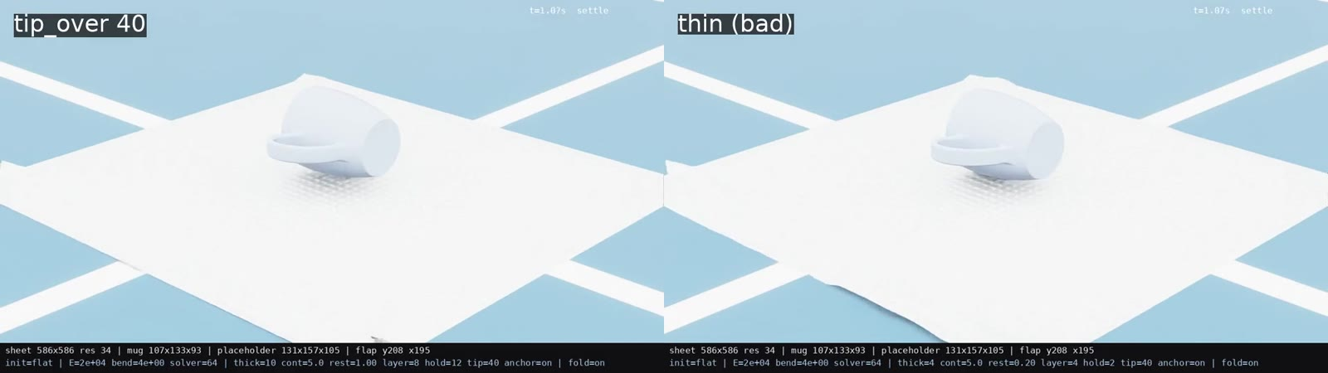
surface 定案:越線疊合,thin 是反例
tip_over 40 mm 兩片真的疊:自穿模 13/257/512 → 2/55/144
thick 4 mm 乾淨;放手路線翻掉,放棄
布 586 → 400:體積 4.9 → 3.1 倍;折序 x→y;杯口 +y 杯耳 +x
▶ 0:15
左 tip_over 40(第一個乾淨改善)/ 右 thin(反例:自穿模爆)(15 s)
Notes:
surface 版最後定案是三個各自驗證過乾淨的改動:尖端越過中線 40 mm 讓兩片真的疊起來,自穿模三段降一個量級;surfaceThickness 4 mm;布從 586 縮到 400。放手路線放掉錨點後第二段的折邊會翻回去,所有變體都比不放手差,放棄。折序改成先折左右、後折前後,外層是前後,符合 PPT 先開前後。順帶抓到 selfcheck 對杯子方位的前提跟實際 STL 不符,照字面套會 PASS 但杯口在 x 軸,patch 多加一個 Rz(−90)。 影片左邊是 tip_over 40 的版本,是第一個乾淨的改善;右邊是把膜做薄的反例,自穿模直接爆掉,說明縮厚度這條路走不通。

Slide 14
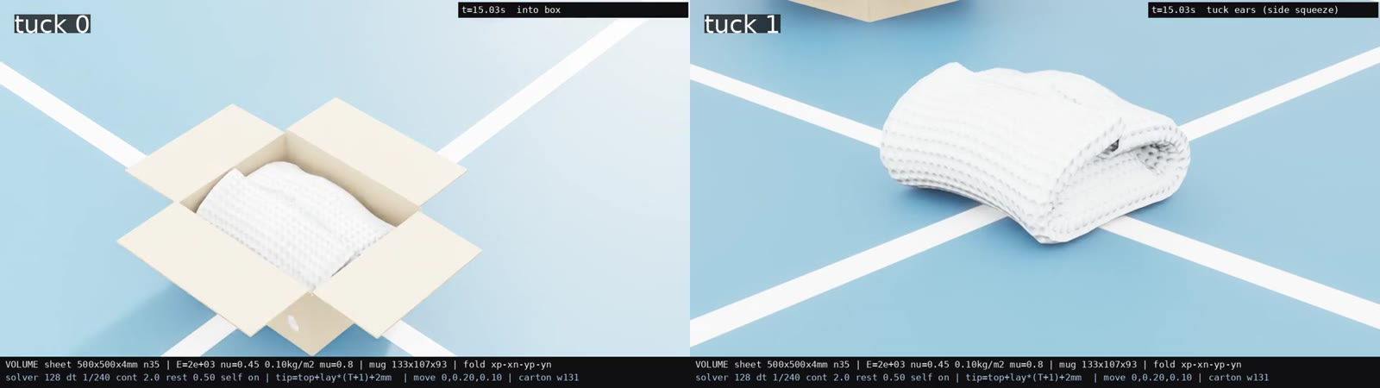
volume 版:互穿 ≤ 8、同指令可重現
手寫 35×35×1 四面體;層間距 = 板厚 + 2×rest = 5.0 mm
穿杯 0、反轉 0、自互穿 ≤ 8(surface 97~156)
同指令兩次 bbox 差 ≤ 2 mm;solver 128、dt 1/240
▶ 0:15
左 tuck 0 角落翹耳 / 右 tuck 1 收耳後入箱(E 2e3,15 s)
Notes:
第二階段把包材改成有真實厚度的 volume deformable。三支探針確認薄板建得起來、折得過去、兩層疊的間距就是板厚加兩倍 restOffset。整合成 wrap_vol.py 一次模擬跑完全程。相對 surface 的最大好處是互穿從上百降到個位數,而且同指令重跑兩次關蓋前 bbox 差不到 2 mm,surface 版同參數兩次會差到折邊滑開。代價是 solver 要 128 迭代、時間步 1/240,實跑約實時的 5 倍。 影片左右對照收耳 off 與 on:不收耳時四個角翹起來,收耳後才能乾淨入箱,所以定案參數 tuck 1。

Slide 15
決定:包材用 volume,surface 當對照
判準:夾得住、掀得開;外觀正確;物理正確(少量穿模可)
軸 | surface(零厚度膜) | volume(4 mm 板) | 勝
夾得住 | 可,間隙只 1.5~2 mm | 可,間隙 2~5 mm,翻面 100% | volume
穿模(自穿/穿杯/入箱) | 97~156 / 0 / 0 | ≤ 8 / 0 / 0 | volume
重現性 | 同參數差 6 mm | 關蓋前 ≤ 2 mm | volume
外觀 | 包得密;開蓋後彈起 | 角落翹耳;開蓋後 93% 留箱內 | 各有缺
計算 | 2~3 分/段 | 4 分全程 | surface
Notes:
這是 DECISION_phase3 的決定,判準是使用者 10/7 定的三項。volume 在夾持、穿模、重現性三軸勝出,這三項是驗收時最能說清楚的。surface 唯一贏的是計算速度,所以保留當快速對照與掃參數工具。外觀兩邊各有缺,volume 角落會翹、會撐滿內腔,但開蓋後布能留在箱內。另一個理由是手臂接觸需要實體厚度,surface 的夾持窗口只有 2 mm,對手臂控制太苛。正式參數是 E 2e3、厚 4 mm、500×500、solver 128、dt 1/240。

Slide 16
夾布建模查文獻:主流是綁定,不是純摩擦
3 輪搜尋、未逐篇細讀(LIT_grasp_20261014)
SoftGym / FlingBot
NVIDIA forum 312694
Isaac Lab #4628
查不到
• 球形 picker,啟動時綁閾值內最近粒子
• 關閉即釋放;沒有真實夾爪幾何
• deformable 純摩擦能夾起但撐不住
• 官方:摩擦不夠改 attachment
• deformable 直接 attach 到 articulation 實質不支援(Sim 5.1)
• 改由 kinematic actuator 驅動
• 疊層只抓單層的模擬做法
• 指面要蓋幾個頂點
• surface vs volume 抓取比較
Notes:
上週整包上純摩擦只夾到 3 個頂點,所以本週先查文獻別人怎麼在模擬裡夾布。SoftGym 和 FlingBot 都是用 picker 綁定最近的粒子,完全不建夾爪幾何。NVIDIA 論壇上有人遇到跟我們一樣的狀況,官方回覆就是摩擦不夠改 attachment。Isaac Lab 4628 則說明 deformable 不能直接綁 articulation,這決定了後面手臂場景要用代理方塊。從疊層只抓最外面一片,文獻查不到現成做法,是我們自己做的。

Slide 17
hybrid:摩擦接觸 + 合指時綁定
只綁最外層 yn,上下兩層都綁;邊長比 > 2.3 自動放手
STEP 1
STEP 2
STEP 3
STEP 4
STEP 5
STEP 6
摩擦接觸
μ 0.8
合指
間距 4.5 mm
挑點
pad 24 mm
綁定
VtxXformAttachment
弧線掀
--arc2 1
放手
守衛 2.3
• 指面照常碰撞
• 完成那一格才綁
• 只挑 yn 最外層
• 上下兩層都綁
• 綁到指 / 代理方塊
• 繞過箱壁頂角
• 邊長比超標自動放
Notes:
做法是保留摩擦接觸,但在夾爪合指完成的那一格,把指面足跡外擴 24 mm、指間中面帶內的頂點綁到手指上。只挑 yn 最外層那一片的頂點,靠 layer_order.py 依折序歸屬;上下兩層都綁,因為只綁上層時下層會被拖、四面體拉長。綁定是無限剛度,拉過頭會撕布,所以加了守衛:邊長比超過 2.3 自動放手。grip_attach README 原本推薦 pad 16,整包時改 24。

Slide 18
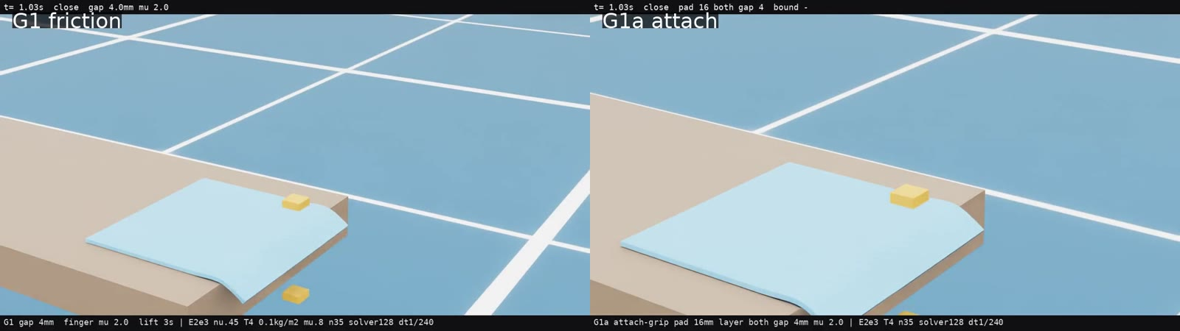
單片探針:摩擦夾持 vs 綁定夾持
綁定 both:滑動 ≤ 0.14 mm、邊長比 1.67~1.81;top-only 滑 0.2~0.7 mm
G2a 疊層翻 180°:無重物 100% / 98%,釋放後 100%
▶ 0:11
G1 單片夾懸出邊:左 純摩擦 / 右 綁定(pad 16、both、間隙 4)(11 s)
Notes:
整包之前先在單片與兩片疊層上驗證綁定。左邊是純摩擦,右邊是綁定。綁上下兩層時滑動不到 0.14 mm,邊長比 1.67 到 1.81;只綁上層會滑 0.2 到 0.7 mm 且下層被拉長。G2a 兩片疊起來只綁上片翻 180 度,無重物時翻面 100% 和 98%,釋放後 100%。釋放本身乾淨,沒有黏住或彈飛。

Slide 19
整包掀開的四次嘗試:每次只改一件事
run | 改動 | yn 綁點 | 越線 | 放手後
out_g | 純摩擦 | 夾到 3 | 23% | 1%
out_ga | 綁定,抓角尖 | 1 | 5% | 0%
out_ga2 | 抓自由邊中段 | 12 | 71% | 1%
out_ga3 | + 弧線翻到箱外(--arc2 1) | 12 | 100% | 62%
Notes:
這張表是整包掀 yn 片的四次嘗試。純摩擦只夾到 3 點,越線 23%。改綁定但抓角尖,指間只有 1 點,越線 5%。改抓自由邊中段,綁到 12 點、越線 71%,但放手後只剩 1%,整片彈回。最後一步把弧線終點改成繞過箱壁頂角翻到箱外,越線 100%、放手後 62%。所以兩個關鍵是抓的位置和弧線終點,不是綁定參數。

Slide 20
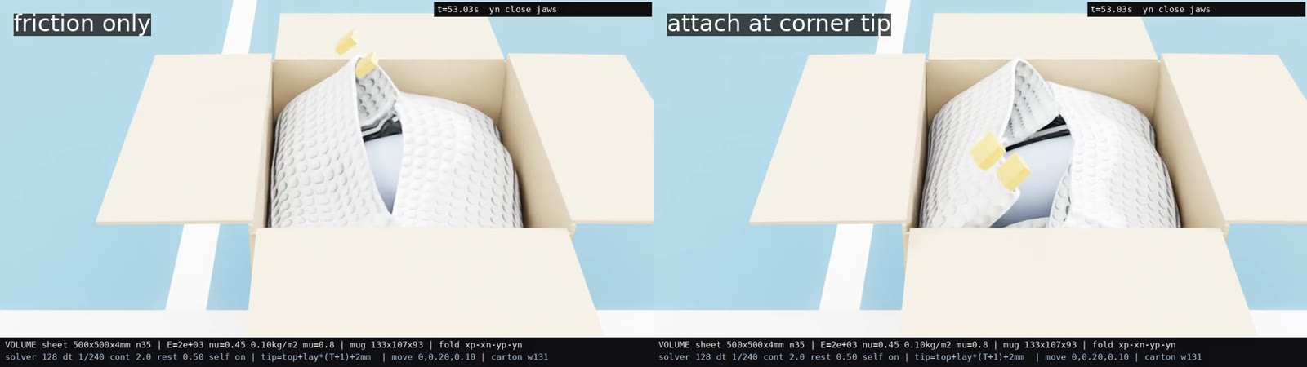
失敗一:摩擦只夾 3 點、角尖只綁 1 點
結論:要抓 yn 自由邊中段(邊參數 0.3~0.6),不抓角尖
▶ 0:15
左 純摩擦(夾到 3 點,越線 23%)/ 右 綁定抓角尖(綁 1 點,越線 5%)(15 s)
Notes:
左邊是純摩擦,手指合上後布從指間滑出,只有 3 個頂點在指間,越線 23%。右邊已經換成綁定,但抓的是角尖,角尖在指間只有 1 到 2 個頂點,綁 1 點等於沒抓,越線 5%。這兩支證明問題不只是摩擦不夠,抓的位置也錯。改抓自由邊中段後綁到 12 點。

Slide 21
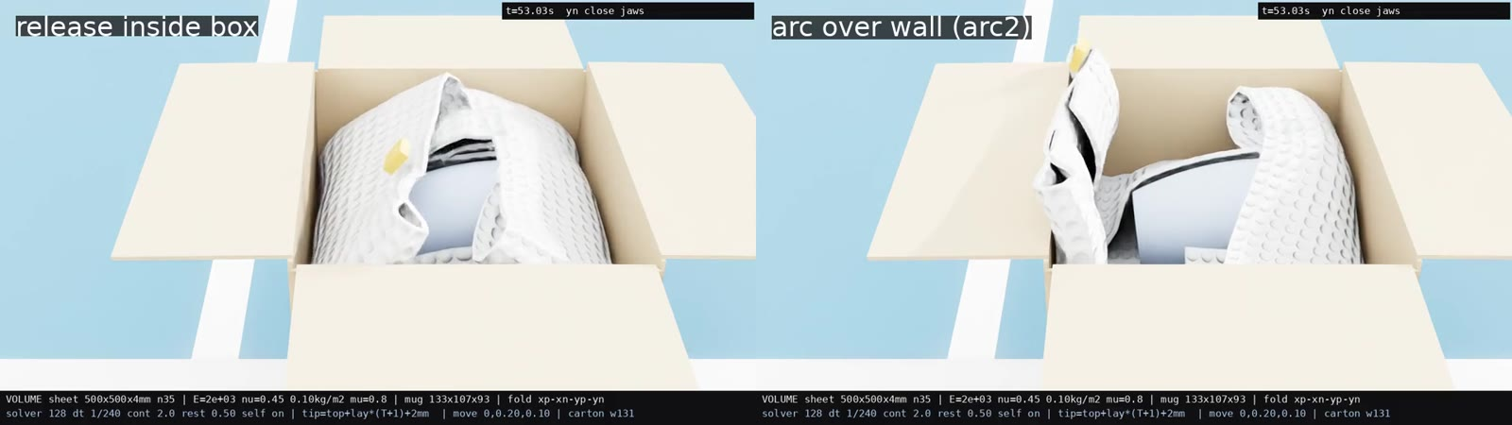
失敗二:停在箱內放手 → 整片彈回
弧線終點要繞過箱壁頂角翻到箱外(--arc2 1),靠箱壁撐住
▶ 0:15
左 out_ga2 箱內放手(放手後 1%)/ 右 out_ga3 繞過箱壁翻出(放手後 62%)(15 s)
Notes:
左右兩邊綁點一樣都是 12 點,差別只在弧線終點。左邊停在箱內放手,材料是純彈性,放手後整片彈回,只剩 1% 越線。右邊把弧線繞過箱壁頂角翻到箱外,布掛在箱壁上撐住,放手後還有 62%。這也呼應卡點:材料沒有塑性,只能靠幾何讓它留在掀開的位置。

Slide 22
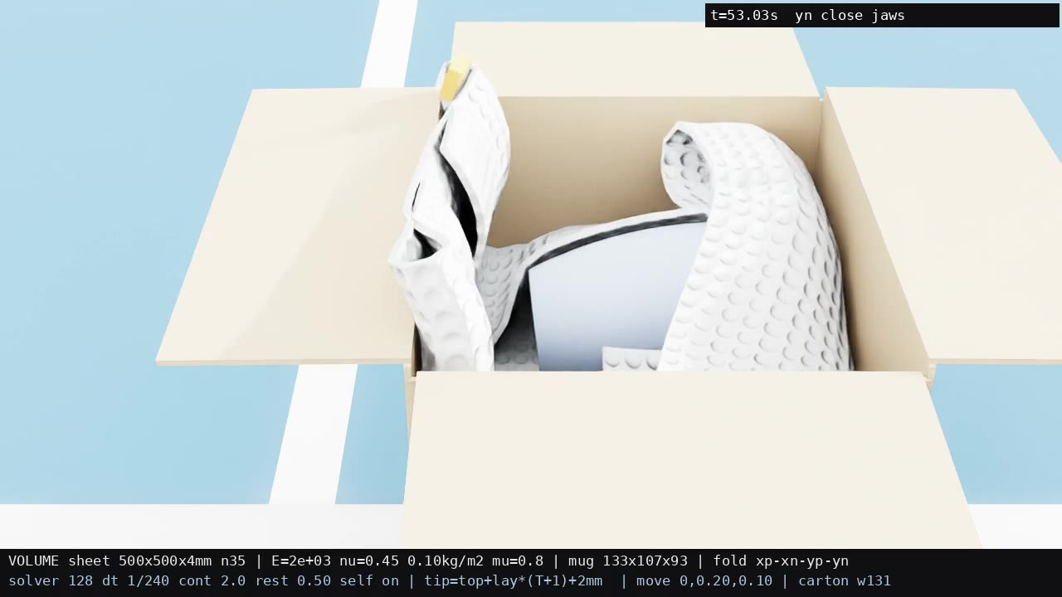
out_ga3:yn 越線 100%、放手後 62%
單次樣本;同指令重跑 3 次 yn 越線 0~44%、放手後 0~16%,不可重現
代理夾爪(kinematic 方塊),不是手臂
yn 綁 12 點、滑動最大 0.2 mm
杯位移 2.9 mm、穿杯 0
夾前覆蓋只 48%:yn 已半開
▶ 0:15
out_ga3 t 52~67 s:合指 → 綁 12 點 → 翻出 → 放手(15 s)
Notes:
這是代理夾爪下第一輪的最好結果,夾爪是兩個 kinematic 方塊,不是手臂。53 秒合指、綁 12 點,沿弧線繞過箱壁頂角翻出,65 秒放手,yn 越線 100%、放手後 62%,滑動最大 0.2 mm,杯位移 2.9 mm,穿杯 0。但下午重跑發現這是單次樣本:同一指令重跑三次,yn 越線只有 0 到 44%,放手後 0 到 16%。而且這次夾前杯頂覆蓋只有 48%,yn 片已經自己半開,比其他次容易。

Slide 23
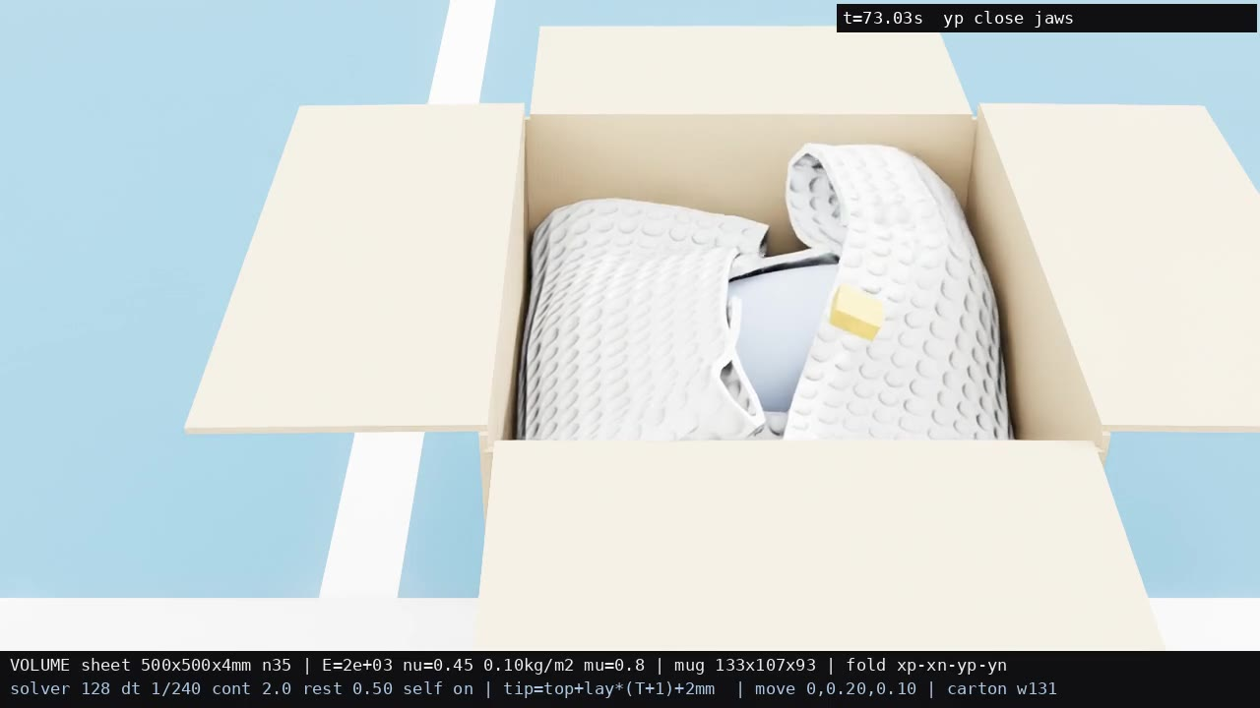
沒過:他片被拖 20%、yp 只 73%
yn 他片 >10 mm:20.0%(判準 < 5%)
xp 138、xn 202 點,最大 103.5 mm
yp:綁 8 點,越線 73%、放手後 67%
他片 23.2%;實測彎折只 40%
註:out_ga3 為單次樣本,重跑不可重現
▶ 0:14
out_ga3 yp 片:綁 8 點,越線 73% / 放手後 67%(14 s)
Notes:
out_ga3 整體判定仍是 FAIL,原因兩個。第一是掀 yn 時其他片超過 10 mm 位移的頂點佔 20%,判準是 5%,主要是 xp 和 xn 被拖。第二是 yp 只綁到 8 點,名義越線 73%,但實測彎折只有 40%,代表 yp 是整片被抬起,而不是沿折線翻過去。影片是 yp 那一段。

Slide 24
基準分布:out_ga3 重跑 3 次不可重現
夾前狀態每次不同(杯頂覆蓋 48~91%),綁點 0~22
組 | 夾前覆蓋 yn | yn 綁點 | yn 越線 / 放手後 / 他片 | yp 越線 / 放手後 / 他片
out_ga3(第一輪) | 48% | 12 | 100 / 62 / 20.0 | 73 / 67 / 23.2
base_r1 | 79% | 14 | 44 / 16 / 4.9 | 46 / 1 / 6.7
base_r2 | 83% | 0 | 0 / 0 / 1.9(沒綁到) | 37 / 11 / 24.1
base_r3 | 91% | 22 | 42 / 1 / 18.8 | 30 / 0 / 43.6
B2_p8(釘 0 點 = 基準) | 88% | 12 | 100 / 100 / 20.8 | 42 / 0 / 17.9
單位 %;vol/DRAG.md 第二輪
Notes:
這張是下午最重要的發現。out_ga3 的指令原樣重跑三次,yn 越線是 44、0、42%,放手後 16、0、1%。加上一組釘 0 點、等於基準的 B2_p8,yn 有綁到的四次越線 42 到 100%,放手後 1 到 100%,他片 4.9 到 20.8%。變異來源是四折之後的狀態每次不同,夾前杯頂覆蓋從 48% 到 91%,抓取點和綁點數跟著變,GPU PhysX 本身也不可重現。結論是 100% / 62% 只是一次樣本,之後所有判讀都要跑至少三次看分布。

Slide 25
抓取魯棒性:綁點穩了,掀開還沒穩
--grasp_site state + --grasp_retry:失敗點從抓不到變成掀不起來
組 | 選點 | 綁點 | 夾前覆蓋 | yn 越線 | 放手後 | 他片 %
r3 | v13 (x −64) | 24 | 74% | 11%(守衛放手) | 11% | 19.6
r4 | v17 (x −7) | 14 | 86% | 79% | 75% | 76.5
r5 | v17 (x −7) | 16 | 53% | 54% | 49% | 13.7
r6 | v22 (x 64) | 31 | 77% | 82% | 39% | 24.4
r7 | v22 (x 64) | 31 | 71% | 100% | 0% | 7.3
v2 平均 |  | 23 [14~31] | 72% | 65% | 35% | 28
基準 4 次:綁點 0~22、越線平均 47%;vol/ROBUST.md
Notes:
根據 DRAG 的結論,下午改做抓取魯棒性。--grasp_site state 是看實際狀態,在自由邊上取 7 個候選點,離線估綁點數、是否被他片壓住、下方有沒有支撐,再排序選點。--grasp_retry 是綁點少於 6 就抬起換點重夾。結果綁點下限從 0 提到 14,yn 越線平均從 47% 到 65%,但五次只有兩次達到 80%,放手後 0 到 75%。他片和杯位移反而變大,因為綁得多拉得多。所以失敗點從抓不到變成掀不起來,下一步要看掀的軌跡和守衛。r6、r7 跑的時候 GPU 有其他模擬共用,可能有影響。

Slide 26
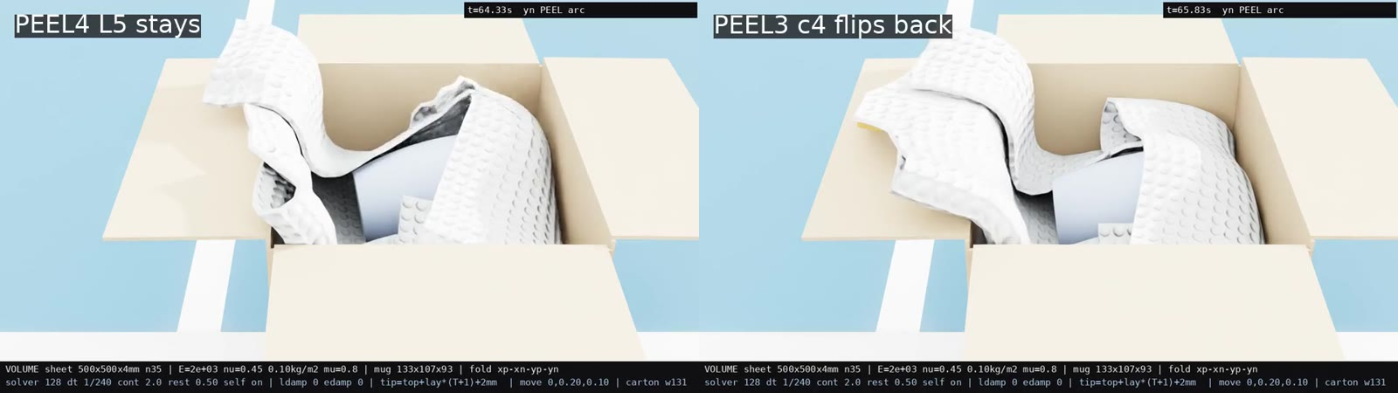
掀開可重現性:單手放手靠重力不可靠
放手瞬間片立在箱壁上是臨界平衡,成敗由當次皺褶決定
yn 放手後 ≥ 50%:ROBUST 1/5、PEEL A 2/3、PEEL2 0/5、PEEL3 0/7、PEEL4 1/5
抓取本身穩定:綁點 ≥ 9、滑動 < 1 mm、穿杯 0
▶ 0:08
放手前後 8 s:左 PEEL4 L5 留住(放手後名義 100%)/ 右 PEEL3 c4 翻回(0%),形狀幾乎一樣
Notes:
晚上把掀開可重現性又做了四輪,FINAL_PLAN 第 4 節整理。ROBUST 看狀態選點,放手後過 50% 只有 1/5;PEEL A 弧線終點越壁 30 mm 轉 180 度,2/3,但事後證明是臨界平衡碰對邊;PEEL2 加選點過濾和實際鉸點,0/5;PEEL3 越壁不截加質心閉環,0/7,片是被拉長不是翻出;PEEL4 往下貼蓋加邊長比 2.0 停,1/5。影片左右兩支放手前形狀幾乎一樣,左邊往牆倒留住,右邊往內倒翻回。物理結論是 4 mm volume 片放手瞬間立在箱壁上是臨界平衡,單手掀完放手靠重力這條線不可靠,停止。 五輪的完整做法:ROBUST 看狀態選點加重夾;PEEL A 越壁 30 mm 轉 180 度;PEEL2 加 |x|<50 過濾與實際鉸點,候選只剩 1;PEEL3 越壁不截加質心閉環;PEEL4 往下貼蓋加邊長比 2.0 停,指頭傾斜佔 15 mm 貼不到蓋。

Slide 27
雙手:綁住時 100% 留住,撤開就翻回
4 mm 板無塑性,壓 3 s 不定型
press 只壓到蓋頂 + T + 1 mm:沒有正向力,0.5 s 內抽回
attach 達標 2 次也只是斜靠內壁(壁外 8% / 3%)
模式 | yn 達標 | yn 撤後越線 % | yn 撤後壁外 % | yp
press(壓板) | 0/3 | 3 / 4 / 58 | 2 / 0 / 2 | 0/3
attach(綁住) | 2/5 | 100 / 0 / 1 / 100 / 2 | 8 / 0 / 3 / 3 / 0 | 0/5
綁著期間 yn 越線 54~100%;vol/HAND2.md
Notes:
雙手版:第一隻手掀完,第二隻手在放手前壓住或綁住躺在蓋上那段。壓板模式三次都沒過,因為位置式壓到蓋頂加板厚加 1 mm,等於只蓋住、沒有正向力。綁住模式在第二隻手綁著期間,放手後兩秒 yn 越線 54 到 100%,也就是撐得住;但一撤開,5 次中只有 2 次留在折線外,而且都是斜靠在內壁,yp 8 次 0 次。結論是片回彈不只是放手瞬間的平衡,立在內壁那段的彎曲回彈一直都在,4 mm 板沒有塑性,壓 3 秒也不會定型。

Slide 28
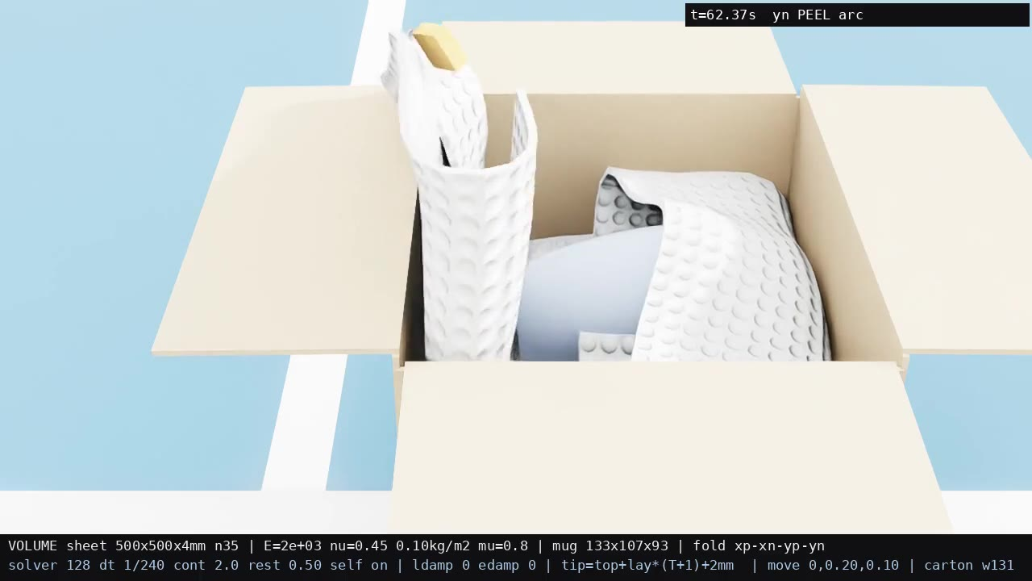
demo 定義改為:掀開並持續拿住時取杯
yn 手2 拿住 3/3(結束越線 70~100%)
yp 1/3:守衛放手是主因
取杯 3/3 出內腔,穿杯 0
布被帶起 41~87%;杯落在蓋上
▶ 0:17
雙手撐開 + 第三手取杯(X3 等剪輯,18 s)
Notes:
既然放手後留不住是材料性質,demo 的定義改成:手臂把包材掀開並持續拿住的狀態下取出杯子,真人拆包也是一手撐開一手拿。EXTRACT 跑了三次,yn 第二隻手全程拿住 3/3,結束越線 95、70、100%。yp 只有 X3 留住,X1、X2 在掀弧中邊長比 2.844 和 2.311 超過 2.3,被守衛放手。取杯 3 次都出了內腔,全程布穿杯 0。問題是抬杯時布被帶起 41 到 87%,因為 xp、xn 和底層包在杯底,垂直抬就把整包提起來;還有 +x 200 mm 的落點被打開的蓋子擋住,杯子放在蓋上。

Slide 29
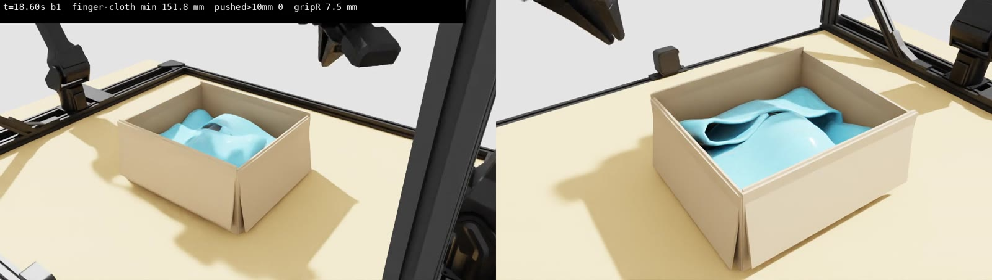
手臂 + 布同一模擬:載入雙臂場景
arm/cloth/load_cloth.py 把 volume 包裹載入雙臂場景
手臂場景 peel 參數:E 2e4、μ 0.8、solver 128、dt 1/240
手臂是 6 軸 follower,不是 FR3
▶ 0:10
dry_with_cloth:布載入雙臂場景後乾跑(11 s)
Notes:
本週第二條線是把布和手臂放進同一個模擬。load_cloth.py 把 wrap_vol 產出的包裹狀態載入雙臂場景,先做乾跑確認不炸。注意手臂場景 peel 的 json 參數是 E 2e4,跟代理夾爪線的 2e3 不一樣,這是兩條線目前不一致的地方。手臂還是 6 軸 follower 而不是 FR3。

Slide 30
不能綁 gripper → 綁代理方塊
Isaac Lab #4628:不能直接綁 follower_*_gripper_*
RemovePrim 在手臂場景程序無訊息結束 → 改 attachmentEnabled=False
Lula IK
TCP
每格跟隨
代理方塊
Attachment
布 yn
放手:attachmentEnabled = False(RemovePrim 會讓程序無訊息結束)
Notes:
手臂場景遇到兩個 Isaac Sim 限制。第一,attachment 不能直接綁到 articulation 的 gripper link,這跟 Isaac Lab 4628 一致,所以做一個沒有碰撞的 kinematic 代理方塊,每一格跟著 TCP 走,attachment 綁在方塊上。第二,在 wrap_vol 單獨跑時用 RemovePrim 放手正常,但在手臂場景 RemovePrim 會讓程序直接結束、沒有任何錯誤訊息,所以改成把 attachmentEnabled 設成 False。

Slide 31
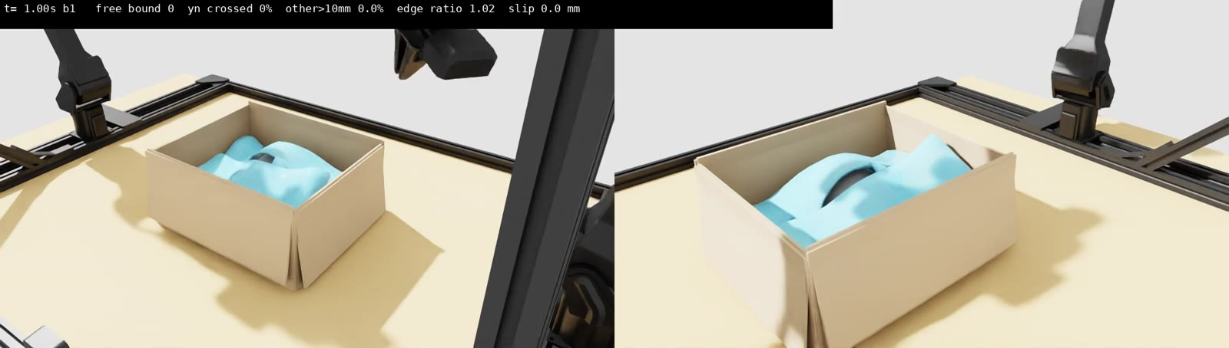
失敗 r1:夾持軸平行布邊 → 綁 0 點
指間沒有布:足跡內 68 點,|n| 全在 −139.8 ~ −6.2 mm
下降穿入 8.66 mm;yn 越線 1.4%
教訓:夾持軸必須垂直布面
▶ 0:14
r1:足跡內 68 點,指間中面帶內 0 點(15 s)
Notes:
r1 是第一次手臂 + 布掀開。夾持軸和布邊切線平行,兩指之間根本沒有布,足跡內雖然有 68 個點,但法向距離都在指間帶外,選中 0 點。結果 yn 越線只有 1.4%。這支證明夾持方向是第一個要對的東西。

Slide 32

r2:放寬高度帶,掀 56~60%
釋放前 yn 越線 名義 59.8% / 實測 55.9%
他片 29%;下降穿入 6.9 mm;滑動 max 1.28 mm
放手後越線:未量到
▶ 0:12
r2:v2 軌跡,高度帶放寬 14 mm(12 s)
Notes:
r2 沿用 v2 乾跑軌跡,把綁定的高度帶放寬 14 mm,終於綁得到點。釋放前 yn 名義越線 59.8%、實測 55.9%,但他片被拖 29%,而且指頭下降時插進布 6.9 mm。這次放手後的越線沒有量到。

Slide 33
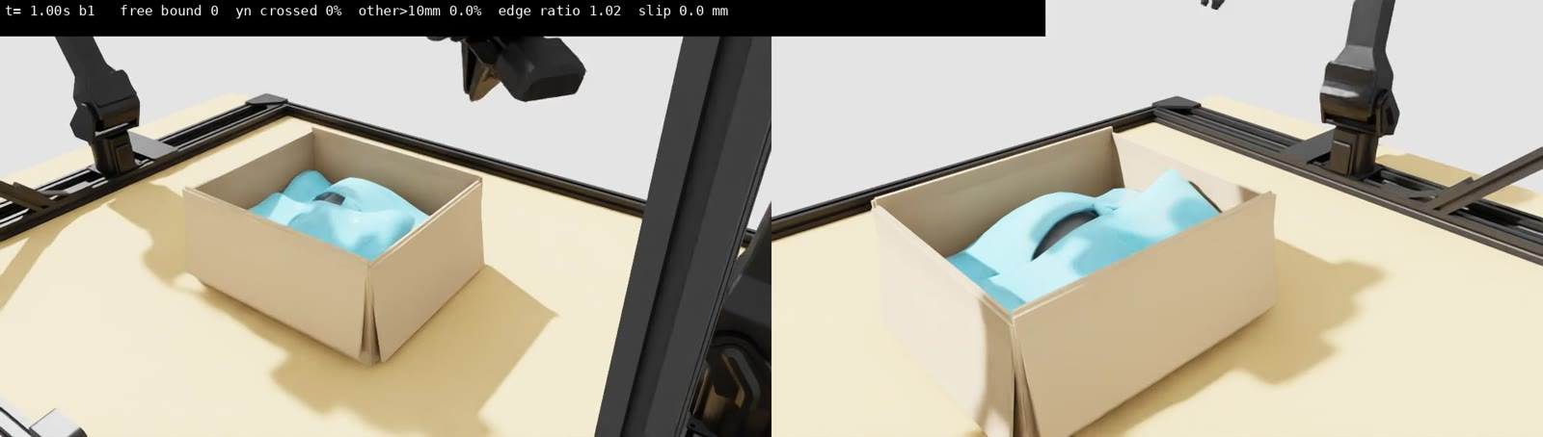
失敗 r3:數值 Jacobian 修正 → 發散
用數值 Jacobian 修 72 mm 平移,發散
yn 名義 4.2% → 6.7%;自穿 122
教訓:改用 Lula IK 重解整條軌跡
▶ 0:14
r3:手臂亂走,yn 越線最後 6.7%(15 s)
Notes:
r3 想把夾持位置修正 72 mm,用數值 Jacobian 去改關節角,結果發散,手臂亂走,yn 越線只有 4 到 7%,布的自穿到 122。這支是反面教材,之後整條軌跡改用 Lula IK 重新解,不要在原軌跡上做小修正。 這支影片留在簡報裡,是要提醒之後改軌跡時一律整條重解。

Slide 34
v3:Lula IK 重解,夾持軸垂直布面
可達性掃描 210 組 φ×ψ×偏移,參數 u 沿自由邊
STEP 1
STEP 2
STEP 3
STEP 4
STEP 5
STEP 6
鉸點
yn 實測折線
垂直下降
自由邊外 8~24 mm
水平滑入
8 mm 到布中面
合指 + 綁
pad 24
弧線
R 143 掃到 100°
翻出
牆外 20 / 牆頂 +40
• 箱底 y −71.4
• 自由邊外 8~24 mm
• 8 mm 到布中面
• pad 24
• R 143 掃到 100°
• 牆外 20 / 牆頂 +40
Notes:
v3 全部用 Lula IK 重解。鉸點用 yn 實測的折線,不是理論折線。抓法是在自由邊外 8 到 24 mm 垂直下降,再水平滑入 8 mm 到布中面才合指,讓夾持軸垂直布面。之後半徑 143 mm 掃到 100 度,再直線到牆外 20 mm、牆頂上 40 mm。為了找可達又不撞的姿態,掃了 210 組 φ、ψ 和偏移的組合。u 是沿自由邊的位置參數。

Slide 35
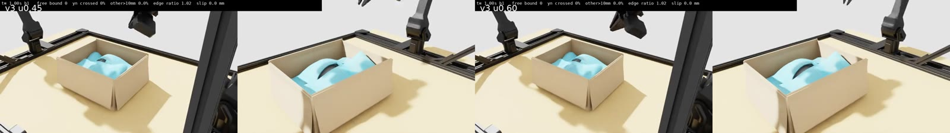
u0.45 綁 1 點;u0.60 綁 18~24 點
u0.45:越線 26%、放手後 2%、他片 79%
u0.60:放手後 56~66%,他片 16~52%(兩次差很大)
▶ 0:14
左 u0.45:指頭把布壓下去,綁 1 點,越線 26% / 右 u0.60:越線 64~68%(15 s)
Notes:
同一套 v3 方法,只差抓取位置。u0.45 時指頭下降把布壓下去,指間只剩 1 點,越線 26%、放手後 2%。u0.60 綁到 18 到 24 點,越線 64 到 68%,放手後 56 到 66%,這是手臂線目前最好的結果。但兩次跑他片拖動一次 52% 一次 16%,差很大,代表結果對初始條件很敏感。

Slide 36
手臂線五次跑:最好 u0.60,仍未全過
run | yn 越線 | 放手後 | 他片拖動 | 下降穿入
out_ga3(代理,單次) | 100% | 62% | 20% ✗ | –
r2 | 56~60% | 未量到 | 29% ✗ | 6.9 mm ✗
v3 u0.45 | 26% | 2% | 79% ✗ | 綁 1 點 ✗
v3 u0.60 | 64~68% | 56~66% ✓ | 16~52% ✗ | 18 mm ✗
v3 yp u0.40 | 21% | 22% | 52% ✗ | 綁 5 點 ✗
Notes:
這張表是 INTERFACE 第 5 節的數據。代理夾爪是上限參考。手臂線 v3 u0.60 是最好的一組,放手後越線過了 50% 的判準,但他片拖動和下降穿入都沒過。yp 片 u0.40 只綁 5 點,而且 IK 的最小奇異值 0.015,接近奇異姿態。

Slide 37
卡點一:指頭盒插進皺布 18 mm
210 組姿態沒有一組不插
60 mm
指頭盒高
盒 36×70×60 mm
18 mm
下降穿入
v3 u0.60
0 / 210
不插布的姿態
φ×ψ×偏移
Notes:
第一個卡點是幾何。follower gripper 的指頭是 36×70×60 mm 的盒子,而包裹開蓋後 yn 自由邊是皺的,指頭要下到布中面高度,一定會碰到旁邊皺起來的布。v3 u0.60 下降時插進布 18 mm。210 組姿態掃描裡沒有任何一組能完全不插。所以要嘛換細指頭,要嘛先撥布,這是下一步的選項。

Slide 38
卡點二:他片三方案 14 組皆未過
根本問題:抓取本身不可重現,±16 點內分不出效果
有限剛度 / 力限代理
釘住 xp/xn(第二隻手)
先解耦再掀
• PhysX 107.3 忽略 attachment stiffness(k 0.01 伸長仍 0)
• 力限代理:越線、放手後掉,無效
• 釘 24 點:釘住期間他片 5.2%
• 放開釘點回到 16.3%;yn 只掀 44%
• 釘 167 點更差:38%
• 弧線外延 30 mm 觸發守衛
• 滑動 83 mm,本體沒測到
Notes:
他片拖動三條方案上午第一輪 9 組、下午第二輪 5 組,全部沒過。有限剛度這條,探針證實 PhysX 107.3 把 VtxXformAttachment 當硬約束,stiffness 設 0.01 理論應伸長 46 mm,實際是 0;改用力限的動態代理,越線和放手後都掉下來。釘住 xp/xn 模擬第二隻手,釘 24 點時釘住期間他片壓到 5.2%,但 yn 只掀 44%,放開釘點又回到 16%;釘 167 點反而把整張扯動。先解耦再掀那組,弧線外延 30 mm 把布拉到觸發守衛,方法本身沒測到。最根本的是抓取不可重現,同指令差到 ±16 點,任何他片 −10 點的改善都看不出來。

Slide 39
卡點三:手臂掀開 64%,未到 80%
判準 | 目標 | 代理 out_ga3(單次) | 手臂 v3 u0.60
yn 越線 | ≥ 80% | 100% ✓ | 64~68% ✗
放手後 | ≥ 50% | 62% ✓ | 56~66% ✓
滑動 | < 2 mm | 0.2 mm ✓ | 未量
他片拖動 | < 5% | 20% ✗ | 16~52% ✗
穿杯 | 0 | 0 ✓ | 0 ✓
Notes:
把判準和兩條線並排。代理夾爪除了他片拖動都過了。手臂線放手後和穿杯過了,越線只有 64 到 68%,沒到 80%。手臂線的滑動 json 裡有 slip 欄位 1.76 和 3.19,但口徑跟代理夾爪的頂點滑動是否相同沒確認,所以表上寫未量。

Slide 40
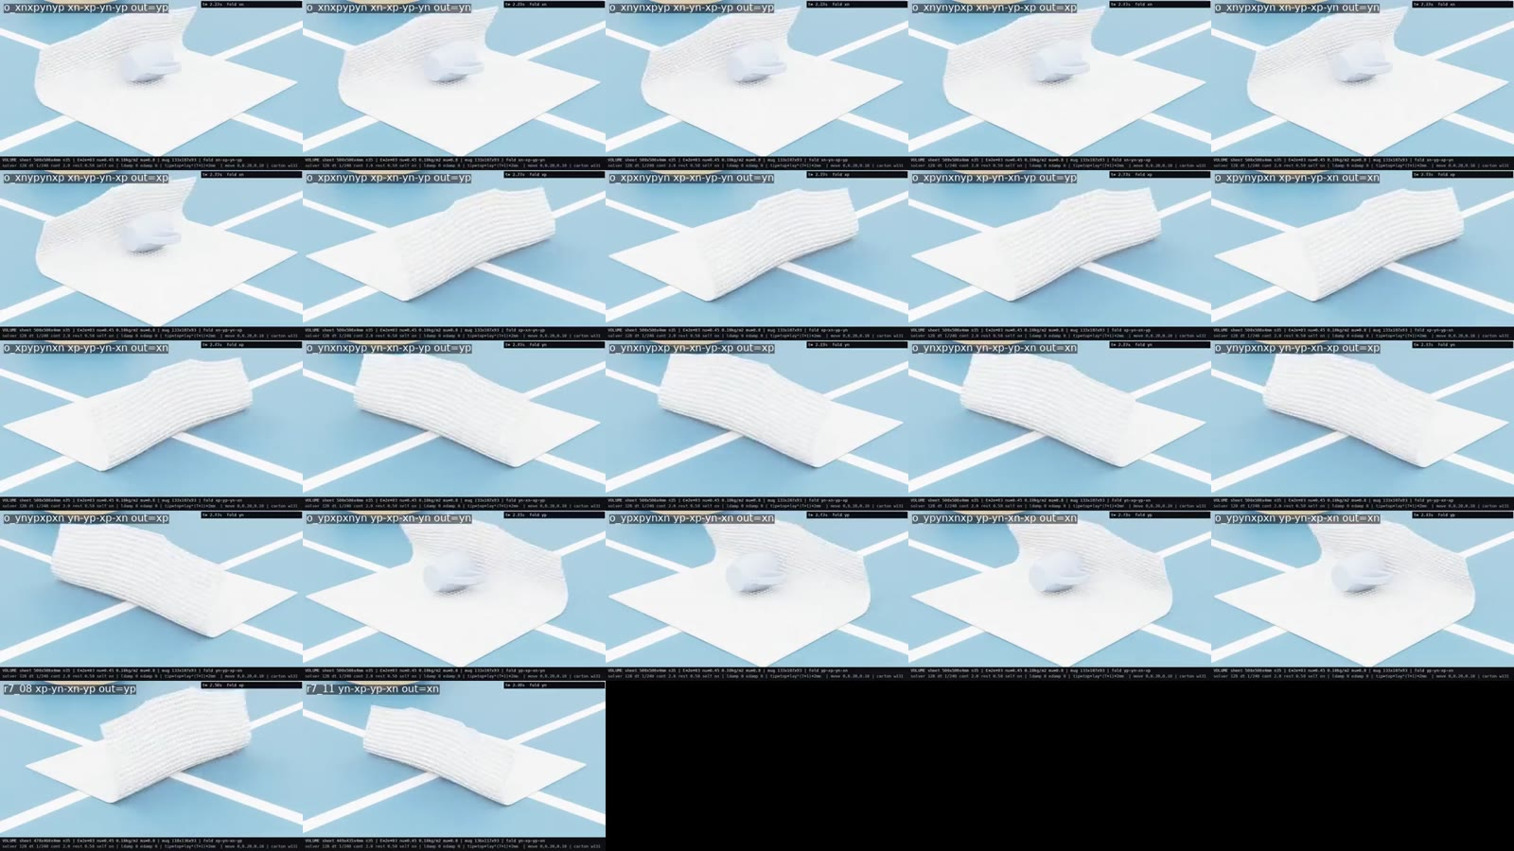
折法多樣性:24 折序全部能入箱
24 折序:物理 20/24、嚴格 9/24
嚴格失敗主因:邊長比 > 1.65
最外層 22/24 = 最後折的片
隨機 12 組:tuck 0 的 8 組全超出 → 固定 tuck 1
旗標 --fold_order --mug_off_mm --mug_yaw_deg --seed
▶ 0:06
VARIANTS_grid:不同折序 / 杯偏 / 杯轉的包裹(6 s)
Notes:
為了讓包裹不只有一種樣子,wrap_vol 加了折序、杯子偏位、杯子轉向和 seed 四個旗標。24 種折序全部能完成入箱,不看邊長比的物理判準 20 組過,加上邊長比 0.50 到 1.65 的嚴格判準是 9 組;嚴格失敗多半是交錯折序把角落拉長。layer_order 算出的最外層有 22 組等於最後折的那片,所以手臂端可以直接用 fold_order 的最後一片當抓取片。隨機抽 12 組時,不收耳的 8 組全部超出內腔,所以抽樣要固定 tuck 1。

Slide 41
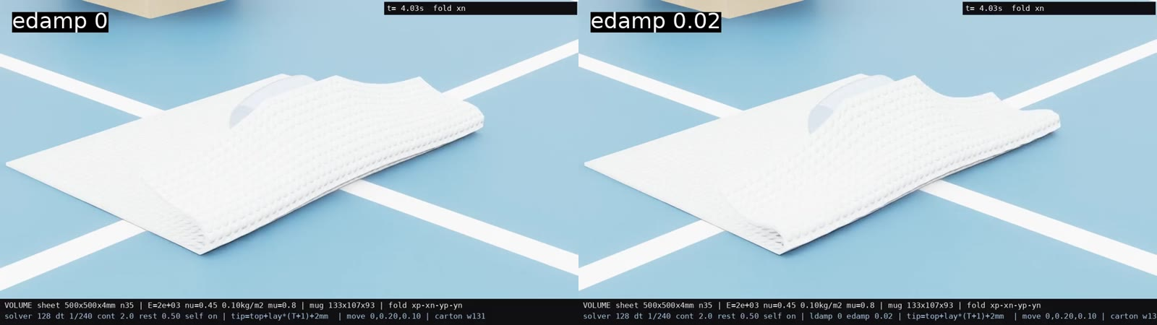
顫抖:volume 布一直抖,根因三個
根因:阻尼 0 + 自碰撞層間互推 + E 2e3 太軟
edamp 0.02:停留顫抖 RMS 0.358 → 0.213 mm/格(−40%),自穿 0
▶ 0:14
四折段:左 edamp 0(抓取鏈)/ 右 edamp 0.02(15 s)
Notes:
使用者看影片發現 volume 布一直在抖。根因有三個疊在一起:阻尼設 0、自碰撞時上下層互相推、E 2e3 本身很軟。用每格頂點位移 RMS 量顫抖,四折停留段 base 是 0.358 mm 每格,edamp 0.02 降到 0.213,約少 40%,自穿從 9 降到 0。影片左右是同一段四折,左邊沒阻尼,右邊 edamp 0.02。

Slide 42
阻尼:展示用 0.02,抓取維持 0
組 | 停留 RMS | 自穿 max | 邊長比 max | 折到位
base(0/0) | 0.358 | 9 | 1.72 | 是
edamp 0.02 | 0.213 | 0 | 1.83 | 是
edamp 0.05 | 0.162 | 2 | 2.19 | 局部拉扯
edamp 0.2 | 0.265 | 8 | 3.44 | 勉強
edamp 0.5 | 0.330 | 16 | 4.90 | 否
ldamp 5 | 0.332 | 9 | 2.03 | 是
停留 RMS:每格頂點位移 mm/格(1/30 s);DAMPING.md
Notes:
十組短跑掃描。edamp 0.05 顫抖最低,但邊長比最大到 2.19、有局部拉扯。edamp 0.02 顫抖少 40%、自穿 0、邊長比最接近 base,是最平衡的一組。edamp 0.2 布已經嚴重變形,0.5 以上錨點到位但布跟不上,折不上去。ldamp 線性阻尼幾乎沒幫助,靜置段顫抖反而變大。 但加阻尼跑完整鏈,抓取段明顯變差:edamp 0.05 越線 59%、放手後 0%,edamp 0.02 夾持中滑 84 mm、越線 0%,所以抓取鏈維持阻尼 0,只有展示折疊影片用 0.02。

Slide 43
速度:渲染只佔 8%,物理放寬傷掀開
設定 | 折疊段 wall/sim | 整鏈 yn 越線 / 放手後 | 判定
基準(dt 1/240、solver 128) | 7.04 | 100% / 62%(單次) | —
--vid_every 4 | 6.52 | 未量 | 安全
--vid_res 640x360 | 6.94 | 未量 | 幾乎沒差
dt 1/120 | 4.37 | 100% / 0% | 傷品質
solver 64 | 4.93 | 40% / 0% | 傷品質
dt 1/120 + solver 64 | 3.36 | 59% / 0% | 傷品質
渲染只佔 ~8% wall;--fast_pts 拿不到 volume 節點;vol/SPEED.md
Notes:
倍率是 wall 除以 sim,越小越快,基準整鏈 7.41、折疊段 7.04。渲染只佔約 8% 的時間,所以 --vid_every 4 只省 7%,降解析度省 1.5%,但物理完全不變,掃參數時可以用。--fast_pts 想用 tensor API 直讀節點,這版 physics.tensors 對 volume deformable 回傳 0 個節點,自動退回 USD,而 USD 讀寫本來就只要 0.02 ms。物理放寬,dt 1/120 或 solver 64 折疊段快 30 到 52%,但三組整鏈放手後都掉到 0 到 13%,基準是 62%,判定傷品質。整鏈倍率跑的時候其他模擬同時在跑,被污染,只看品質欄。

Slide 44
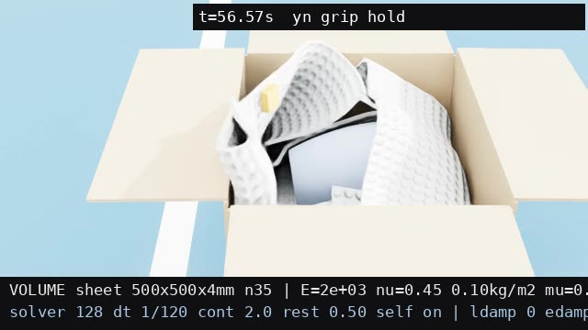
失敗:dt 1/120 放手後全彈回
yn 綁 14 點,越線 100%,放手後 0%
他片 52.3%(基準 20.0%)
三組物理放寬:放手後全掉到 0~13%
速度改動要整鏈驗
▶ 0:15
a_dt120 yn 段:越線 100% → 放手後 0%(15 s)
Notes:
dt 1/120 的整鏈 yn 越線還是 100%,但放手後是 0%,整片彈回,而且他片被拖 52%,遠比基準的 20% 差。所以單看越線會誤判 dt 1/120 可用,實際上放手後的結果不能接受。速度改動一定要跑整條鏈、看放手後的數字才能定。 solver 64 和兩者合用也一樣,三組放手後都在 0 到 13% 之間,方向一致。

Slide 45
工程:clone 即跑、測試集、demo
GitHub
測試集
Demo
• wyattsheu/sim-forge
• sims/fr3_bubblewrap_pack_20261007
• USD、手臂 URDF、軌跡都進
• run_checks.py:10 個 check 函式、23 個檢查項
• RUNS.csv 122 列
• work/videos/demo/DEMO_1~5 + DEMO_ALL
• make_demo_videos.sh 一鍵產生
• DEMO_ALL 263.8 s
Notes:
工程面的交付。所有程式、USD、手臂 URDF 和軌跡都推到 sim-forge 的 sims 資料夾,clone 下來照 README 就能跑。測試集 run_checks.py 有 10 個 check 函式、共 23 個檢查項,RUNS.csv 記了 122 次模擬。demo 影片分五段加一支總集,總長 263.8 秒,用 make_demo_videos.sh 一個指令重產。

Slide 46
最終方案:volume 正式版
需求 | surface | volume | 勝
外觀:厚度、圓角 | 假厚,層間距靠自碰撞 | 真厚 4 mm | volume
入箱 / 搬箱 / 開蓋 | ✓ | ✓,互穿 ≤ 8 | 平手
夾得住(綁定) | 綁 9~11 點,掀 73~78% | 綁點 ≥ 9、滑動 < 1 mm;越線 ≥ 70% 3~4/5 | volume
掀一片不扯整張 | 整張被拖 99% | 他片 20% | volume
放手後留住 | 未測 | 單手 / 雙手撤後都不可靠(無塑性) | —
塑性留形 | 無 | 無 | 都沒有
demo 定義:掀開並持續拿住時取杯;正式版旗標 FINAL_PLAN §2
Notes:
FINAL_PLAN 的比較精簡成六列,並照 4.1 更新。volume 在外觀、夾持、他片上勝出,但放手後留住這一項,不論單手或雙手撤開都不可靠,因為 4 mm 板沒有塑性。所以 demo 定義改為掀開並持續拿住時取杯,這個定義下現有能力足夠:綁定抓取穩定、越線 70% 以上 5 次中 3 到 4 次、第二隻手綁住時 100% 留住。要放手後仍開只剩材料加塑性或兩片互壓兩條路。

Slide 47
困難總表:哪裡卡、為什麼、現在怎樣
卡點 | 原因 | 狀態
放手後留不住 | 4 mm 板無塑性,內壁段彎曲回彈 | ✅ demo 改為持續拿住時取杯
yp 被守衛放手 | 掀弧中邊長比 2.844 / 2.311 > 2.3 | 🛠️ 調 yp 守衛 / 軌跡
取杯帶起布 41~87% | 杯在布袋裡,垂直抬 | 🔜 水平滑出或 xp/xn 也掀
落點擋在蓋上 | +x 200 mm 被打開的 fxp 蓋擋住 | 🔜 落點避開蓋
他片拖動 | 綁定無限剛度;stiffness 被忽略 | ❌ 14 組未過;雙手無額外改善
指頭插布 18 mm | 指頭盒 36×70×60 | 🛠️ 換細指頭模型
布顫抖 | 阻尼 0 + 自碰撞 + 軟 | ✅ 展示用 edamp 0.02
材料無塑性 | PhysX 107.3 volume 無此 schema | ❌ 仍無解
Notes:
卡點表照 4.1 重排。放手後留不住已確認是材料性質,用改 demo 定義處理。現在擋在 demo 前面的是 yp 被守衛放手、取杯把布帶起來、以及落點被蓋子擋住三項,都有明確的下一步。他片拖動 14 組未過,雙手也沒有額外改善。指頭盒要換細模型。材料塑性仍無解,PhysX 107.3 的 volume 沒有這個 schema。

Slide 48
Conclusion
下一步:yp 守衛 → 取杯水平滑出 → 落點避開蓋
Todolist & Suggestion from Prof.
1 | yp:調守衛與掀弧,讓 yp 也能持續拿住(目前 1/3)
2 | 取杯改水平滑出,或 xp/xn 也掀開,減少布被帶起(目前 41~87%)
3 | 落點 +x 要 > 200 mm,避開打開的 fxp 蓋
4 | 指頭盒 36×70×60 換細指頭模型,手臂線重掃可達性
5 | 放手後仍開:材料塑性(換 solver / rest-shape 重烘焙)或兩片互壓,未試
6 | 持續:每組 ≥ 3 次看分布;RUNS.csv、測試集、sim-forge 更新
7
8
Notes:
下一步照 4.1。demo 定義改成持續拿住時取杯之後,剩下三件具體的事:yp 被守衛放手要調守衛或掀弧;取杯改成水平滑出或者把 xp、xn 也掀開,讓布不被帶起;落點避開打開的蓋子。手臂線要換細指頭模型。放手後仍開這個目標只剩材料塑性或兩片互壓兩條路,都還沒試。

